Slide 1
TIPOS DE ERRORES QUE DETECTA EL COMPILADOR DEL MC68HC11
22 de febrero de 2022
M.I. Pedro Ignacio Rincón Gómez
ESTRUCTURA Y PROGRAMACIÓN DE COMPUTADORAS

Slide 2
El compilador es capaz de detectar errores de diferente índole y lo indica en el listado agregando mensajes dependiendo del tipo de error: 001 CONSTANTE INEXISTENTE 002 VARIABLE INEXISTENTE 003 ETIQUETA INEXISTENTE 004 MNEMÓNICO INEXISTENTE 005 INSTRUCCIÓN CARECE DE OPERANDO(S) 006 INSTRUCCIÓN NO LLEVA OPERANDO(S) 007 MAGNITUD DE OPERANDO ERRONEA 008 SALTO RELATIVO MUY LEJANO 009 INSTRUCCIÓN CARECE DE ALMENOS UN ESPACIO RELATIVO AL MARGEN 010 NO SE ENCUENTRA END

Slide 3
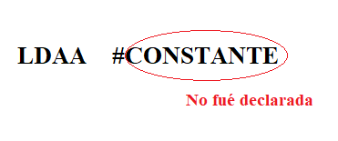
001 CONSTANTE INEXISTENTE
Es cuando no se declara una constante y posteriormente se pretende utilizar

Slide 4
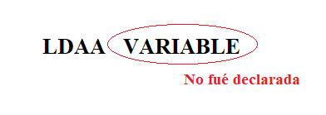
002 VARIABLE INEXISTENTE
Es cuando no se declara una variable y posteriormente se pretende utilizar

Slide 5
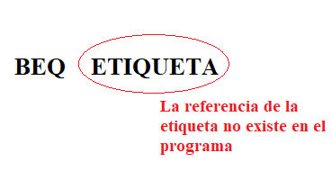
003 ETIQUETA INEXISTENTE
Es cuando la etiqueta de referencia no existe y el micro no puede determinar su ubicación

Slide 6
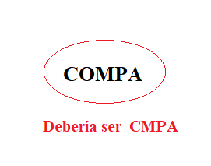
004 MNEMÓNICO INEXISTENTE
El mnemónico no forma parte del set de instrucciones del CPU ni es una directiva de
ensamblador

Slide 7
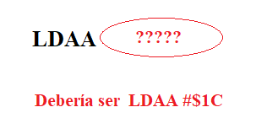
005 INSTRUCCIÓN CARECE DE OPERANDOS
Es cuando el programador no escribe el operando que requiere la instrucción

Slide 8
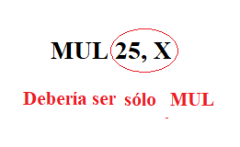
006 INSTRUCCIÓN NO LLEVA OPERANDOS
Es cuando el programador escribe un(os) operando (s) que NO requiere la instrucción

Slide 9
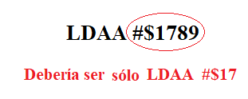
007 MAGNITUD DE OPERANDO ERRONEA
Es cuando el operando tiene una magnitud excesiva respecto a lo que soporta la instrucción

Slide 10
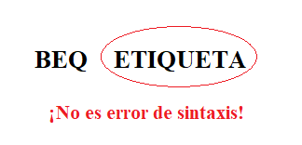
008 SALTO RELATIVO MUY LEJANO
Es cuando la ubicación de la etiqueta de salto de una instrucción relativa se encuentra más allá del intervalo de + 128 o -127 (en decimal)

Slide 11
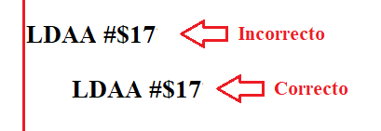
009 INSTRUCCIÓN CARECE DE AL MENOS UN ESPACIO RELATIVO AL MARGEN
Es cuando el programador se abstiene de dejar al menos un espacio respecto al margen de inicio de la línea al escribir una instrucción.

Slide 12
010 NO SE ENCUENTRA END
Es cuando el programador se abstiene de escribir la directiva de ensamblador END.

